Slide 1
A HISTORIA DA INTERNET
Olá tudo bem com você? Eu espero sinceramente que sim!
Hoje vamos falar neste material em PDF como surgiu a internet que conhecemos hoje? E outros conceitos que vai ajudar você a entender melhor oque Precisamos saber para dar continuidade neste módulo.

Slide 2

A internet surgiu através de uma Guerra! É isso mesmo, ela surgiu ela durante a guerra fria entre os Estados Unidos e União Soviética em (1945-1991) Com o intuito de facilitar a troca de informações, porque temiam ataques dos soviéticos, o departamento de Defesa dos Estados Unidos (ARPA - Advanced Research Projects Agency) criou um sistema de compartilhamento de informações entre pessoas distantes geograficamente que por sinal iria trazer mudanças na atualidade. Nesse momento, surge o protótipo da primeira rede de internet, a Arpanet (Advanced Research Projects Agency Network). Um pouco mais tarde em 1969 foi estabelecida a primeira rede de internet na univercidade da Califórnia Stanford, Foi um momento histórico, o primeiro e-mail foi enviado.
Caso você queira acessar o meu canal no YouTobe: https://www.youtube.com/channel/UCRIViLmimk4LZ1quiK2ZC_w

Slide 3

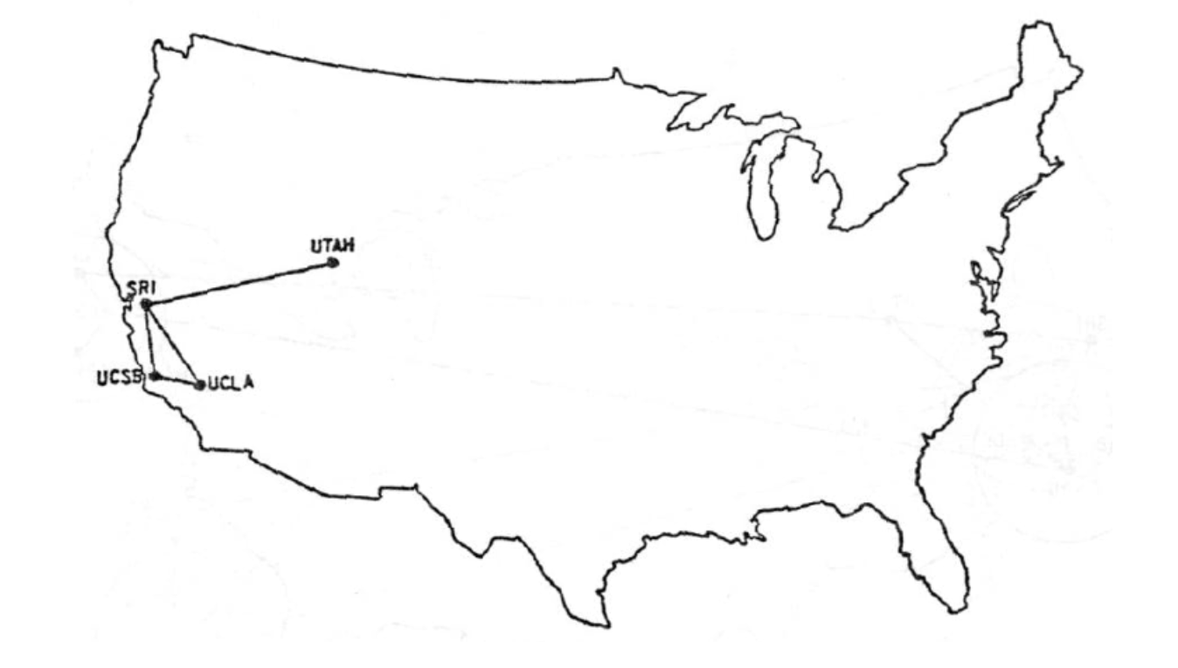
A criação do WWW
Já na década de 90, o cientista, físico e professor Tim Berners-Lee desenvolveu um navegador mais conhecido como WWW/ em
Outras palavras World Wide Web a Rede Mundial de computadores
Internet. A partir disso, a década de 90 ficou conhecida como o "boom da internet", pois foi quando ela se popularizou pelo mundo, observe os quatros pontos na imagem a baixo esses pontos são indicados pela defesa dos Estados Unidos que trocava informações entre eles. Com o surgimento de novos browsers ou navegadores,Internet Explorer, Netscape, Mozilla Firefox, Google Chrome, Opera, Lynx — e o aumento do número de usuários, navegadores da internet. Segundo eles, não acontecia desde a chegada da televisão, na década de 50.
Hoje em dia, a Internet é utilizada mundialmente como ferramenta de trabalho, diversão, comunicação, educação, informação. Por isso, é comum ouvir: "eu não vivo sem internet".

Slide 4
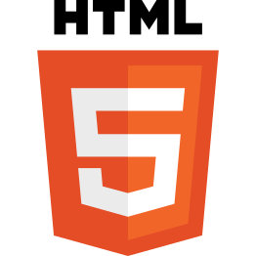

A Historia do HTML
Sabe, estava pensando aqui, não dá mais para viver sem internet, não é? Fico imaginando como era para os meus pais quando precisavam buscar por alguma informação. Que coisa louca passar horas debruçado em cima de enciclopédias, tais como a antiga Barsa, concorda?
Por outro lado, acho que as bibliotecas nunca foram tão valorizadas quanto naquela época. Mas é claro, o conhecimento era muito limitado.
É incrível o que temos de legado tecnológico graças aos muitos inventores, cientistas e pessoas comuns como eu e você. Sobretudo a internet. Graças a ela podemos fazer coisas que antes eram inimagináveis.
De certa forma, temos mais conhecimento a nossa disposição do que em qualquer outra época.
Já pensou se Leonardo Da Vinci tivesse um computador com internet para pesquisar ideias para seus novos inventos? Aposto que ele adoraria o Pinterest….
Brincadeiras a parte, nesse post você vai conhecer a história da linguagem de marcação HTML, como ela surgiu, quem a criou, quais são as suas versões e como você pode criar o seu primeiro código. Tim e seus colegas pesquisadores, queriam uma forma mais fácil de compartilhar artigos e documentos científicos, Mas para isso, era preciso uma linguagem que fosse até o servidor (repositório) e apresentasse o resultado da busca no navegador. Em suma, Tim Berners-Lee, físico britânico, criou com a ajuda do estudante do CERN (European Council for Nuclear Research), Robert Cailliau, a Linguagem de Marcação de Hipertexto ou como conhecemos, o HTML, quando em 1989, conseguiu realizar de forma bem sucedida a primeira comunicação entre um cliente HTTP e um servidor.
Logo, o HTML (HyperText Markup Language) é a linguagem de marcação responsável por construir as páginas que existem na internet.
Tim Berners-Lee

